Slide 1
Site Visiapy, principe de fonctionnement
Veuillez trouver ici le principe de fonctionnement du site visiapy.com
Principe de Fonctionnement
Portail Entreprise
  Sélection du Thérapeute
  Prise de RDV
  Visioconférence

Slide 2
L’entreprise
L’entreprise passe un contrat avec Visiapy
  Définit les Thérapies bénéficiant d’un abondement
  Définit le montant ou pourcentage de cet abondement
  Définit son budget annuel ainsi que l’abondement maximum par collaborateur (par année glissante)
  Communique l’adresse web de son portail visiapy et le code entreprise

Slide 3


Chaque entreprise, Partenaire de Visiapy aura sa page personnalisée à ses couleurs,
Protégée par un code qui sera diffusé aux collaborateurs

Slide 4
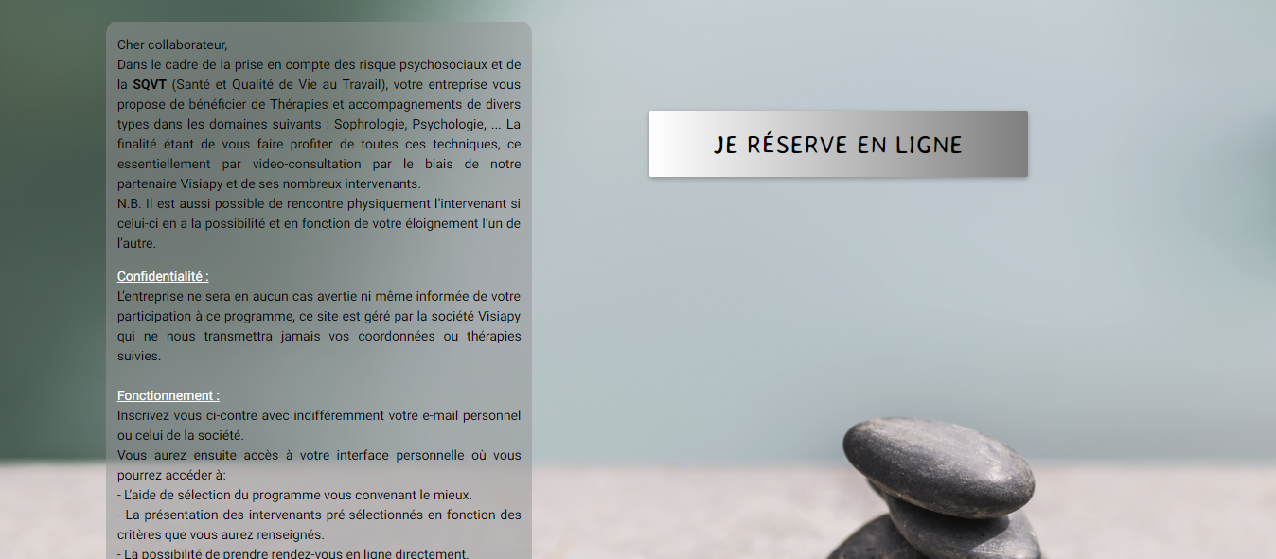
Une fois le code entreprise entré :
Présentation du principe aux collaborateurs , mots du président, …
Pas d’identification du collaborateur à ce niveau.

Slide 5
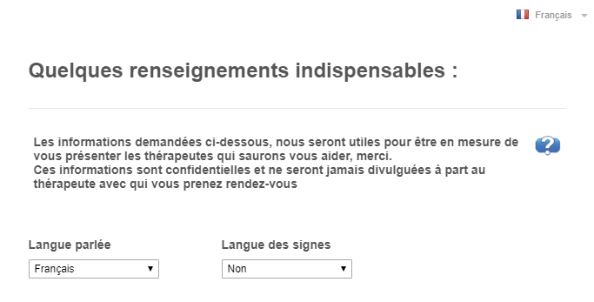
Tout d’abord prise de renseignements du collaborateur pour que notre système expert puisse lui proposer les meilleurs intervenants voir ici en live

Slide 6
En fonction des renseignements précédemment entrés, le système présent les intervenants correspondant le mieux aux besoins détectés

Slide 7
En cliquant sur un Thérapeute, affichage de sa présentation
et possibilité de prendre rendez-vous voir ici en live

Slide 8
Ensuite sélection de la Discipline exercé par le Thérapeute
Pour rentrer dans le processus de réservation.

Slide 9
Affichage du Calendrier du Thérapeute avec ses plages disponibles
N.B. ce calendrier s’affiche en heure locale (cas des expatriés)

Slide 10
Confirmation du rendez-Vous et Tarif
Authentification du collaborateur
Qui va créer son compte ou s’autentiier si déjà enregistré

Slide 11
En rentrant son code de réduction (fourni par Mail lors de son enregistrement)
Le collaborateur va profiter de l’abondement de sa société
et ne devoir payer que le solde

Slide 12
Fin du processus de réservation
Envoi du lien de consultation par Mail

Slide 13
Confirmation du rendez-Vous et Tarif
Authentification du collaborateur
Qui va créer son compte ou s’autentifier si déjà enregistré

Slide 14
Confirmation du rendez-Vous et Tarif
Authentification du collaborateur
Qui va créer son compte ou s’autentifier si déjà enregistré

